Slide 1
Git

Slide 2
Git
Control de versiones

Slide 3
¿Qué es Git ?
Sistema de control de versiones que permite a los desarrolladores realizar un seguimiento de los cambios en su código a lo largo del tiempo, y facilita la colaboración entre múltiples personas en un mismo proyecto.

Slide 4
Git
Descargar e instalar
https://git-scm.com/
Configuración de Git

Slide 5
Conceptos básicos de Git
Git se basa en snapshots (instantáneas) del código en un estado determinado, que viene dado por el autor y la fecha.
Un Commit es un conjunto de cambios guardados en el repositorio de Git y tiene un identificador SHA1 único.
Las ramas (branches) se pueden pensar como una línea de tiempo a partir de los commit. Hay siempre como mínimo una rama principal o predefinida llamada Master.
Head es el puntero al último commit en la rama activa.
Remote se refiere a sitios que hospedan repositorios remotos como GitHub.

Slide 6
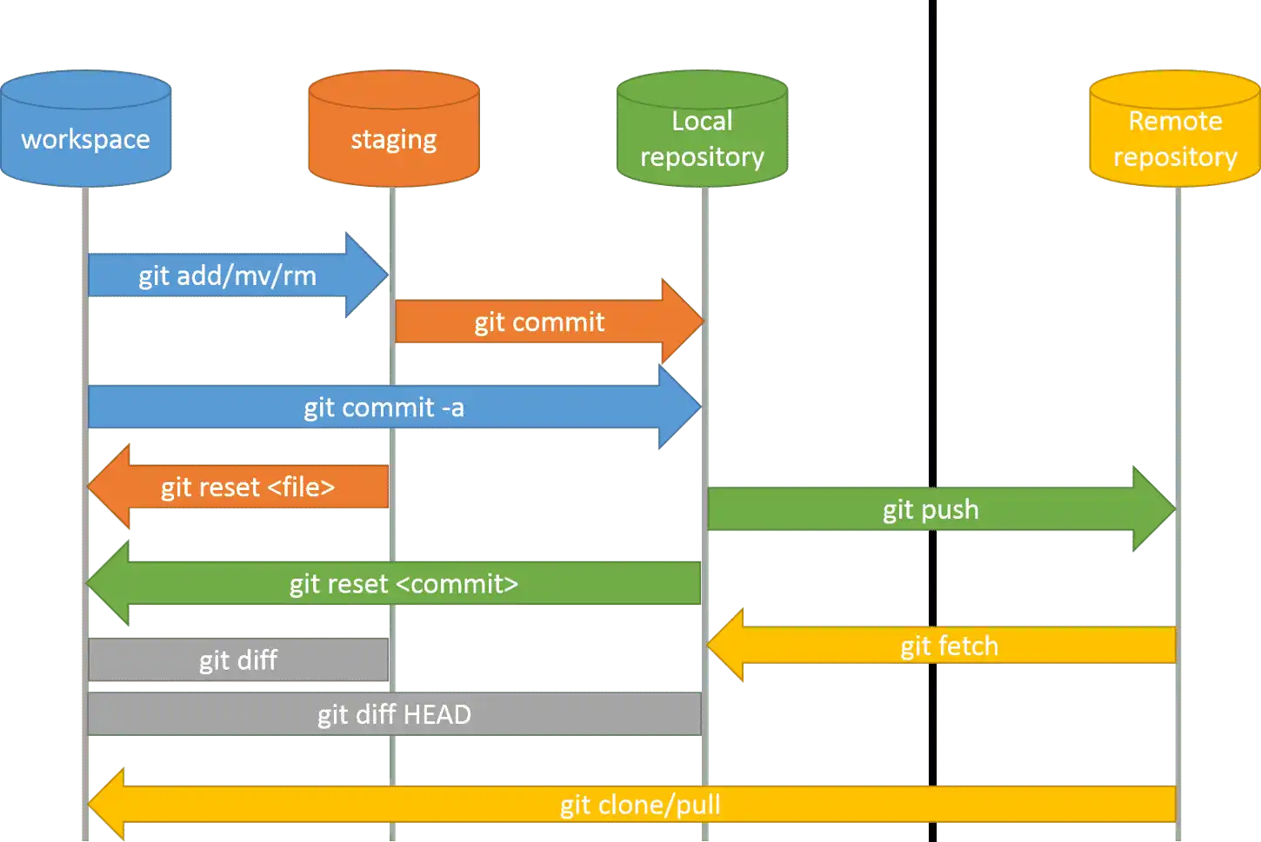
Git

Slide 7
Configuración de Git
Como mínimo configurar el nombre y el email:
git config --global user.name "Tu nombre "
git config --global user.email "tuemail@aqui.com"
Para comprobar los datos:
git config -–global –-list

Slide 8
Comandos git
git init
git status
git add fichero
git add .
git commit –m “texto explicativo”
git log

Slide 9
Comandos git
git log --oneline
git checkout
git restore fichero
git restore .
git diff

Slide 10
Ejemplo
cd /ruta/directorio
git init
git add carpeta1
git add carpeta2
git commit –m “Agregadas carpeta1 y carpeta2”
git remote add origin https://github.com/usuario/nombrerepo.git
git push –u origin master

Slide 11
Git Branch (ramas de desarrollo)
Una de las funciones más importantes de Git es el control de las ramas de desarrollo, conocidas como Branch
Las Git Branch ayudan a organizar múltiples versiones de una aplicación
Un Git Branch es una bifurcación del estado del código que crea un nuevo camino para la evolución del mismo. Puede ir en paralelo a otras Git Branch que se pueden generar.

Slide 12
Comandos git
Ver todas las ramas (si hay alguna creada)
git branch
Crear una rama
git branch [nueva_rama]
Pasar a la rama creada
git checkout [nueva_rama]

Slide 13
Comandos git
Ver todas las ramas (si hay alguna creada)
git branch
Crear una rama
git branch [nueva_rama]
Pasar a la rama creada
git checkout [nueva_rama]

